Slide 1
Anti Turunan/Integral
Mata Kuliah : Kalkulus
Kode : CVL-101
SKS : 3 SKS
Pertemuan – 12

Slide 2
Kemampuan Akhir yang Diharapkan
Mahasiswa dapat mengaplikasikan penggunaan integral

Slide 3
Panjang Busur
Bila f(x) kontinu dan terdiferensiasi pada interval a ≤ x ≤ b, maka panjang kurva y= f(x) dari a hingga b adalah
Atau dalam bentuk parameter

Slide 4
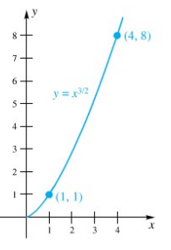
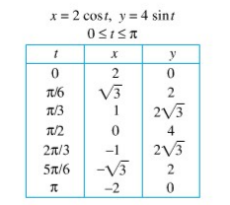
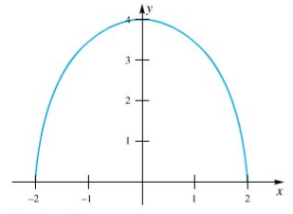
Contoh
Carilah keliling lingkaran x² + y² = a²
Carilah panjang ruas garis dari A(0,1) ke B(5,13)
Gambarlah kurva yang diberikan secara parametris oleh x = 2 cos t, y = 4 sin t, 0< t < π, dan carilah panjangnya
Carilah panjang busur kurva y = x^{3/2} dari titik (1,1) ke titik (4,8)

Slide 5
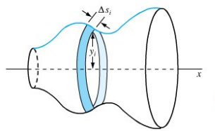
Luas Permukaan Benda Putar
Andaikan f(x) kontinu dan tak negatif pada interval a ≤ x ≤ b, maka luas permukaan dari benda yang dibatasi oleh y= f(x) dan y=0 pada interval a ≤ x ≤ b adalah :
Contoh :
Tentukan luas permukaan benda putar yang dibuat dari pemutaran kurva y = √x, 0 < x < 4 mengelilingi sumbu-x
Problem Set 5.4 No. 1 - 30

Slide 6
Momen dan Pusat Massa
Papan setimbang bila d₁m₁ = d₂m₂
Hasil kali massa dengan jarak berarahnya dari suatu titik disebut dengan momen
Jumlah momen M (terhadap titik asal) suatu sistem yang terdiri dari n massa m₁, m₂, m₃, … yang berada pada x₁, x₂, … x_{n} adalah :
Sedangkan pusat massa terletak pada :

Slide 7
Momen dan Pusat Massa
Jika ada n titik massa m₁, m₂, m₃, …, m_{n} yang terletak pada titik (x₁, y₁), (x₂,y₂), … (x_{n} ,y_{n}), maka koordinat dari pusat massa adalah :
Pusat massa dari luasan yang dibatasi oleh kurva y = f(x) dan y = g(x) dari x = a hingga x = b adalah :

Slide 8
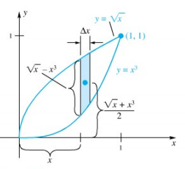
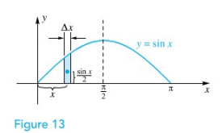
Momen dan Pusat Massa
Contoh :
Tentukan pusat massa dari daerah yang dibatasi oleh y = x³ dan y = √x
Tentukan pusat massa daerah di bawah kurva y = sin x, 0 < x < π
Problem Set 5.6 No. 35 – 36

